Slide 1


convenio
de basilea

Slide 2

Sala 4
Victor Rutilio Mejia Urias MU190338
David Alexander Aguilar Panameño AP190139
Henry Alexander Ventura Ramirez VR172078
Rodrigo Humberto Aguilera Mendoza AM201939
Sergio Denilson Guevara León GD191431
Diego Emerson Varela Linares VL181980

Slide 3

¿QUÉ ES EL CONVENIO DE
BASILEA?
Se trata del acuerdo global más Amplio y completo en materia de desechos tóxicos, peligrosos y de otros tipos.
Su objetivo principal es velar por la salud humana y el medio ambiente contra los efectos adversos.

Slide 4

¿CUÁL ES SU OBJETIVO?
El convenio de Basilea se encarga de comprobar que los movimientos transfronterizos de desechos peligrosos sean tratados de una forma correcta y cuidadosa

Slide 5
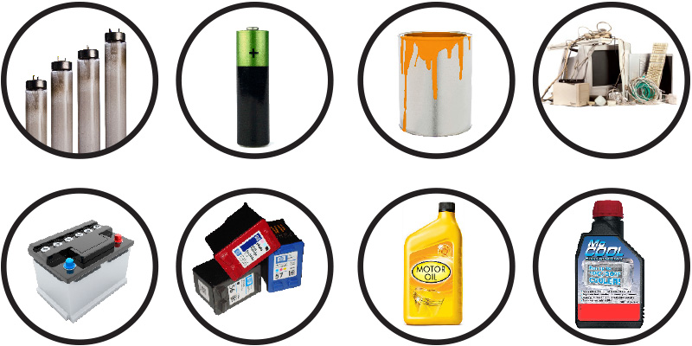
¿Cuáles son
sus alcances?
Extinguir por
completo el trafico ilícito de los desechos peligrosos para nuestro medio
ambiente u otros tipos de desechos
Disminuir el
porcentaje de desechos peligrosos que son transportados
Eliminar los
desechos peligrosos de forma más efectiva a favor del medio ambiente y de la
salud humana
Clasificar los tipos de sustancias o objetos para ser desechados con las medidas necesarias para que tenga el menor impacto en el medio ambiente

Slide 6
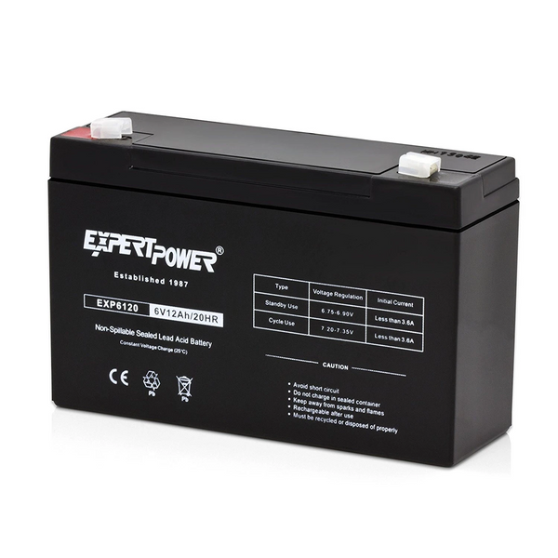

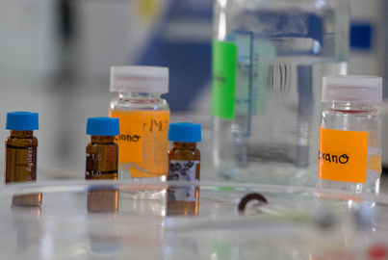
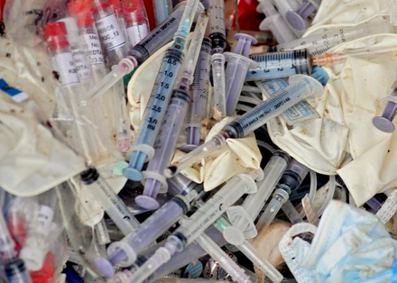
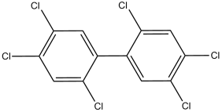
BATERÍAS DE
ÁCIDO PLOMO USADAS
¿CÓMO SE APLICARÍA EN NUESTRO PAÍS MEDIANTE
EJEMPLOS EN LAS ORGANIZACIONES?
PLAGUICIDAS OBSOLETOS
DESECHOS BIOMÉDICOS (DESECHOS PROVENIENTES DE HOSPITALES
DE BIFENILOS POLICLORADOS (PCBS

